Slide 1




Slide 2









GARANTIAS CULTIVAR & PROYECTO PHYTOBAC
Responsable Bayer: Matias Peluso (Garantías Cultivar)
Benjamin Villanueva (Phytobac)
1Analista

Slide 3

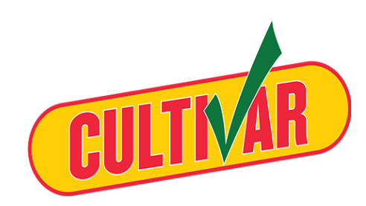

Garantías Cultivar
El objetivo del programa es brindarle SEGURIDAD al productor, ofreciéndole una garantía de resiembra de semillas de maíz DEKALB ante eventos como granizo, encharcamiento o helada en el caso de la región templada. En la región norte, además de los ya mencionados, la garantía otorga cobertura en los casos de incendio de rastrojo.
Para todos aquellos productores que compren en PRE CAMPAÑA, más de 500 bolsas, pueden acceder al programa CULTIVAR PLUS. En este caso, no solo se envían las bolsas sino que también se les otorga un descuento a acreditar en la cuenta corriente del cliente equivalente a USD 150 por hectárea efectivamente re-sembrada.

Slide 4
Garantías Cultivar
¿Cómo Funciona?
Ocurrido el siniestro y cumpliendo con los términos establecidos en las bases y condiciones del programa, el cliente realiza la solicitud y se le repone la cantidad de bolsas de semillas de maíz DEKALB necesaria para resembrar el lote dañado. Las semillas de maíz DEKALB a entregar en el marco del Programa Cultivar deberán ser sembradas en las mismas parcelas afectadas por el siniestro y dentro de la misma campaña.
Requisitos
Comprar por tercera campaña consecutiva al menos 50 bolsas de maíz.
Comprar en pre-campaña al menos 50 bolsas de maíz.
Comprar al menos 50 bolsas de maíz + Adengo

Slide 5

Garantías Cultivar
Tareas
Asesor - Creación de tickets en sales force para solicitud de garantías.
Dar soporte a los clientes en la creación de tickets y en completar la información de los apéndices solicitados (A y B).
Seguimiento de status de tkts en sales forcé.
Stakeholders
Comercial
Call Center

Slide 6

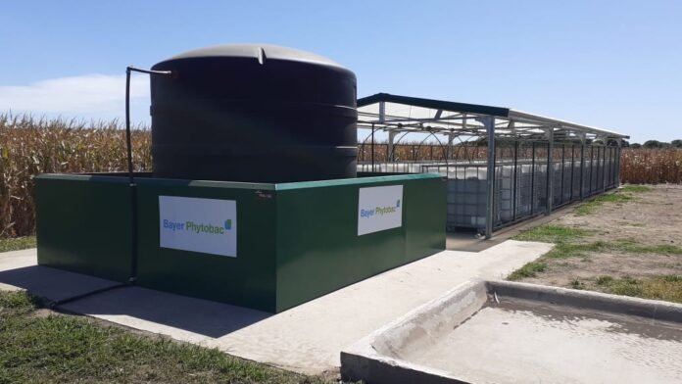
Proyecto Phytobac
Es un sistema desarrollado por Bayer CropScience que permite la depuración de las aguas utilizadas en la limpieza de los equipos de aplicación de fitosanitarios. Funciona con el método del lecho biológico y permite la limpieza de los equipos de aplicación de manera eficiente y segura, ya que se mantienen los efluentes en un compartimento estancando. Este sistema es único en el mercado ya que no genera residuos peligrosos.
Permite que los contaminantes que normalmente se originan en el llenado, la limpieza y el lavado del equipo pulverizador, sean retenidos y degradados por medios microbianos.

Slide 7
Proyecto Phytobac
Algunos parámetros a considerar para su diseño
Características de la finca.
Condiciones climáticas de la zona que sirven para dimensionar la estructura de la instalación y personalizarlo.
Limpieza y enjuague de equipos y el número de lavados efectuados.
Cantidad de agua utilizada en la limpieza de equipos, el número de aplicaciones realizadas en cada campaña.
Se tienen en consideración aspectos como la humedad del sustrato, la evapotranspiración, y la regulación de los efluentes generados por la explotación.

Slide 8
Proyecto Phytobac
Tareas
Evaluación Financiera y económica de los proyectos de sustentabilidad.
Enviar reporte y seguimiento con el status de los proyectos a los RV.
Stakeholders
Comercial

Slide 9


